Slide 1
Keressünk okosan!
Készítette: Tóth Johanna Felkészítő tanár: Földvári Eszter Budapesti Műszaki Szakképzési Centrum Egressy Gábor Két Tanítási Nyelvű Szakközépiskolája
1149 Budapest, Egressy út 71.

Slide 2
Mik azok a keresőmotorok?
-”A keresőmotorok olyan szoftverrendszerek melyek egy számítógépes rendszeren belül tárolt információ megtalálásához lettek tervezve.”
-National Institute of Standards and Technology.

Slide 3
Miért van szükség keresőmotorokra?
Nagyobb információ többlet áttekintése
Gyorsabb munkavégzés
Felesleges adatok kiszűrése

Slide 4
A keresőmotorok fajtái
Webes keresőmotorok
Kijelölés alapú keresés
Meta-keresők
Asztali keresők
Ez a bemutató a webes keresőmotorok alkalmazását mutatja be.

Slide 5
Keresőmotorok története
1993 előtt a világháló kézileg volt indexelve
Tim Berners-Lee alkotta meg az első webszerver listát a CERN szerverén.
Az első keresőmotor az Archie volt (nevét az „archive” szóból kapta)
Helyi szerverek FTP kapcsolatának segítségével keresett adatokat.

Slide 6
A Gopher
Internetes kereső protokol.
Új keresőmotorokat hozott létre:
Jughead és Veronica néven
A Gopher szerverein keresztül kerestek fájlokat

Slide 7
W3Catalog
1993-ban jelent meg
Ez volt az első igazi webes keresőmotor
A webes tartalmak kutatása helyett, a tartalmak helyét jelenítette meg, a mai motorokhoz hasonlóan.
1996 óta inaktív

Slide 8
Jumpstation
A skót Sterling Egyetemen fejlesztették ki
275000 bejegyzést tartalmazó adatbázis
A mai Google web alapja
1994ben a legjobb kereső programnak választották

Slide 9
Webcrawler
Az első szöveg alapú metakereső
Először használta azt a rendszer mely a gyakran keresett oldalakat listázta előre
2001ben csődöt jelentett

Slide 10
Netscape
5 millió dollárt fektetett keresőmotorok fejlesztésében (mint pl. Yahoo!)
Az első böngésző-háborúban 90%-ban az Internet Explorer tulajdona lesz.
Ma AOL néven listázza a Google találatait.

Slide 11
Bing
A Microsoft saját keresőmotorja
Az MSN Search utódja
A Yahoo! Search energiaforrásaként üzemel

Slide 12
Mai népszerű keresőmotorok
A mellékelt diagram a keresőmotorok használatának 2014-2015 közötti megoszlását mutatja.

Slide 13
Google
Rengeteg szolgáltatás mellett a világ legtöbbet használt keresőmotorja
Az amerikai tőzsdepiac 64.5%-át teszi ki.
Naponta 3 milliárd keresés fut át rajta.

Slide 14
Yahoo
A 3. legnépszerűbb keresőmotor
Egy ideig a Google által működtették
Később a Microsofttal létrehozták a Binget

Slide 15
Ask
Kérdés központú keresést tesz lehetővé.
Az ASK.fm kérdés-alapú közösségi oldal tulajdonosa.
Rengeteg kritikát kapott a vírus-szerűen megjelenő eszköztárja miatt.

Slide 16
AOL
Híres internetes hírlapok mint a HuffingtonPost és az Engadget tulajdonosa
Eredetileg az Atari videójáték-konzolok hálózatához készült.
Kiárusítása után nagy része a Microsofté lett.

Slide 17
Eredmények különböző motorokban
Az következő a két legtöbbet használt keresőmotor találatait láthatjuk ugyanarra a kifejezésre.

Slide 18
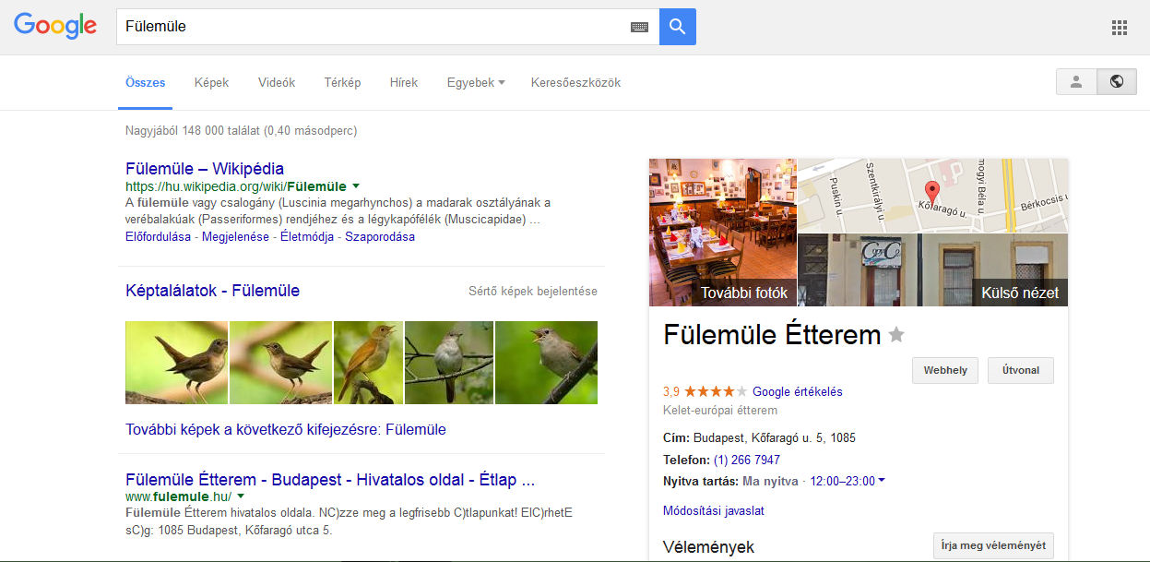

Slide 19
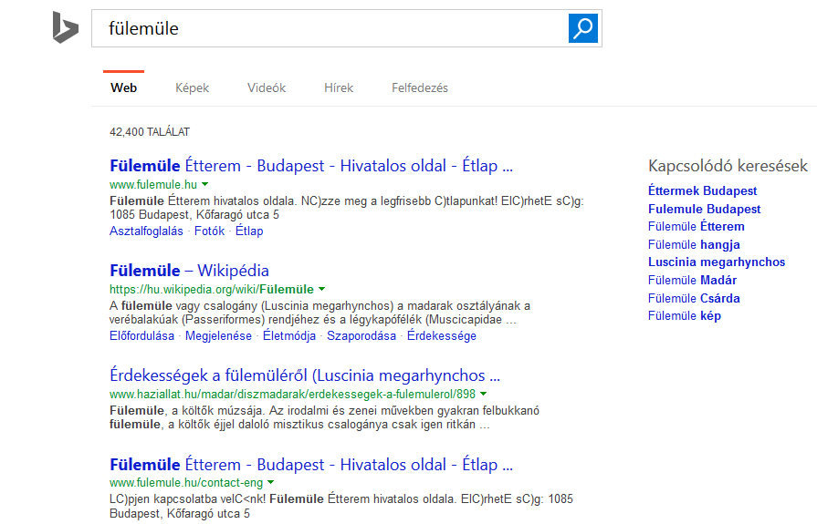

Slide 20
Érdekességek a Google-ről
A Google első szerverének gépháza LEGOból készült.
A Google egy kaliforniai cégtől kecskéket bérel fűnyírásra a fő irodájuk körül.
2006ban helyesírásilag elismert ige lett a „googlezni”
Az irodai alkalmazottak szabadon hozhatják be háziállataikat a munkába.
A cég irodájának kertjében egy dinoszaurusz csontváz van kiállítva akit „Stan”-nek neveznek.

Slide 21
Ismétlő kérdések
Ki alkotta meg az első webszerver-listát?
Mi volt Gopher motorjainak neve?
Mi volt a mai Google alapja?
Mekkora százalékát teszi ki a Google a keresőmotoroknak?
Mi volt a legelső keresőmotor neve?
Mi volt a Bing elődje?

Slide 22
Köszönöm a figyelmet!

Slide 23
Források
collageofmarketing.com
mashable.com
https://zenefilmandroid.wordpress.com/2014/07/page/2/

